Slide 1
Lançamentos ALERTAS

Slide 2
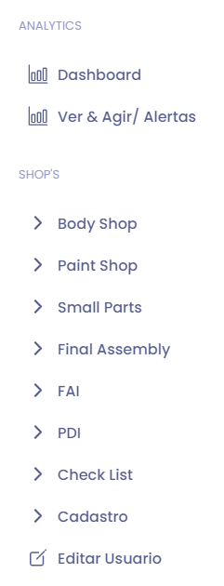
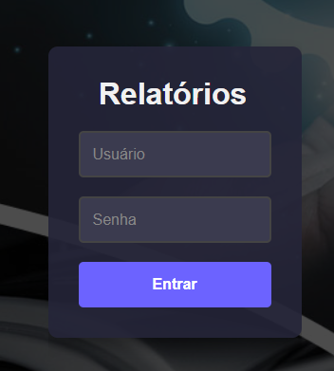
Tela inicial
1 - Acesse: http://cf3.caoamontadora.com.br:8503/qualidade/buyoff_linhat/index.cfm
2- no menu lateral, clique em VER & AGIR/ ALERTAS.
Menu de seleção lateral
Insira o login e a senha fornecidos. (Os mesmos usados para acessar o SGQ)

Slide 3
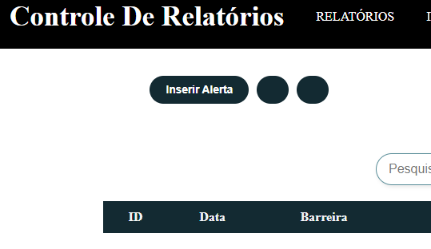
Criar Alerta
Clique em INSERIR ALERTA

Slide 4
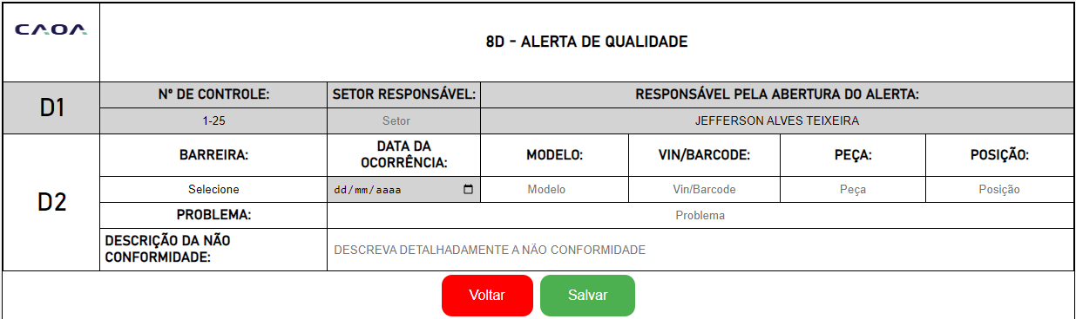
PREENCHIMENTO DE RELATÓRIO –D1
Na primeira etapa do preenchimento D1 e D2, preencha conforme a N.C. a ser reportada ao setor responsável. Insira corretamente o SETOR RESPONSÁVEL, pois o e-mail será enviado as responsáveis de acordo com o preenchimento.
Setor responsável pelo preenchimento
Modelo
VIN/ BARCODE
Peça, Posição e Problema
Descrição DETALHADA da falha.
Botões de ação, Salvar formulário e Voltar.

Slide 5
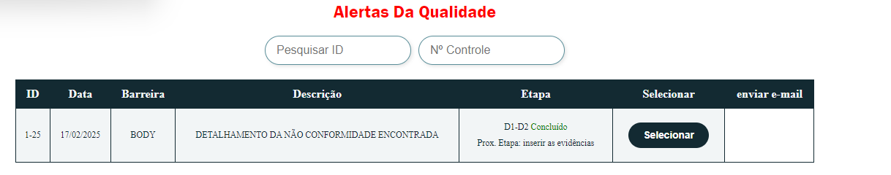
Tabela
Ao termino da primeira etapa, você será levado a tela inicial, agora com o item inserido anteriormente.
As principais informações inseridas na tela anterior, aparecerão aqui.
Clique em Selecionar

Slide 6
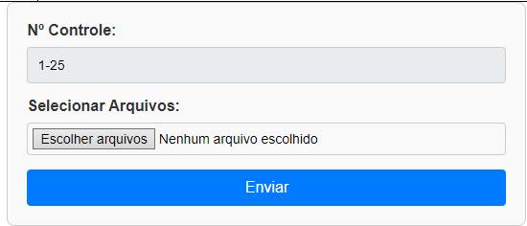
Inserção das Evidências de Não Conformidades
Clique em Escolher arquivos, e selecione as evidências da não conformidade. (Fotos, PowerPoint, Excel)
Clique em Enviar, para salvar as evidências da não conformidade.

Slide 7
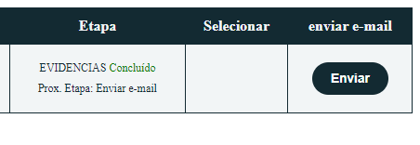
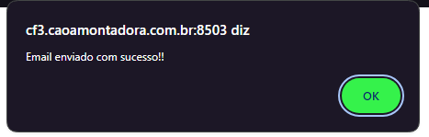
Envio do e-mail
Ao retornar a tela inicial, o botão SELECIONAR, desaparecerá, e aparecerá o botão ENVIAR, Ao clicar no botão um e-mail será enviado a área responsável, anteriormente selecionada na etapa D1/D2.
Uma mensagem com a confirmação, aparecerá na tela. Finalizando assim, as etapas de preenchimento da Qualidade.

Slide 8
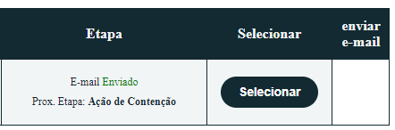
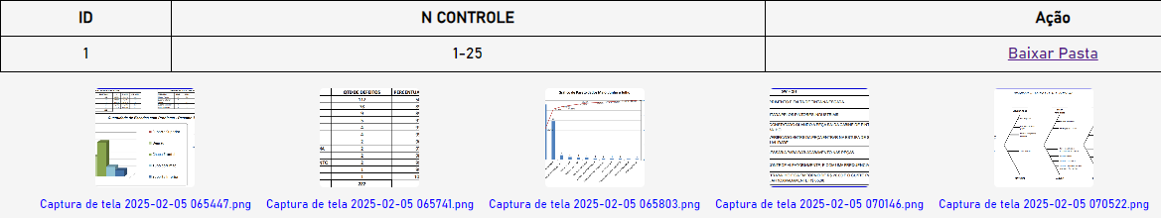
D3 – Ação de contenção - Processo
Após o preenchimento das etapas de qualidade, o botão SELECIONAR aparecerá novamente, para dar continuidades as etapas faltantes do relatório 8D.
Descreva detalhadamente, as ações de contenção realizadas, juntamente com a data da implementação da ação de contenção.
A partir desta etapa, aparecerá uma tabela logo abaixo, com as evidências de N.C. inseridas anteriormente, e um botão para download das evidências, caso necessário.

Slide 9
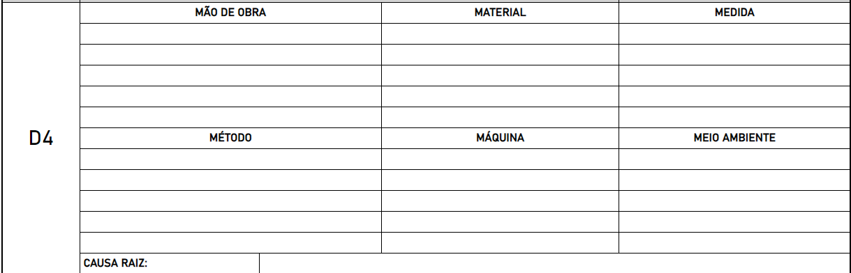
D4 – Ishikawa/ Causa raiz - Processo
Preenchimento dos 6 M’s e Causa Raiz
1
2
3
4
5
Cada M possui 5 campos para preenchimento, e logo abaixo um campo para descrever a causa raiz do problema. A causa raiz pode ser descrita DETALHADAMENTE, sem limite de caracteres.

Slide 10
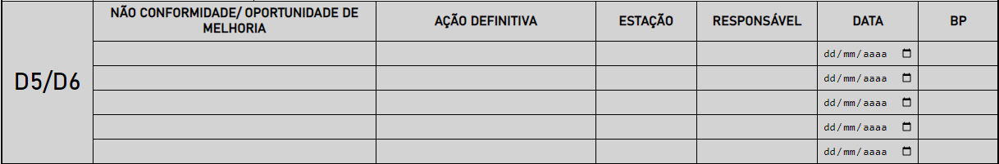
D5/D6 –Ação definitiva - Processo
Preencha com as não conformidades, as ações tomadas para cada não conformidade a data da implementação, os responsáveis para cada ação e os pontos de corte para cada ação tomada

Slide 11
D7/D8 –Análise de eficácia/ lições aprendidas- Processo
Preencha a análise de eficácia e a avaliação das ações referente ao alerta aberto, que foram alcançados de maneira eficaz e eficiente. Isso envolve a medição dos resultados obtidos em comparação ao que era anteriormente, identificando o impacto das ações realizadas e verificando se os recursos foram utilizados de forma otimizada.
Lições aprendidas: As lições aprendidas referem-se ao conhecimento adquirido a partir de experiências passadas, especialmente em projetos e processos. Ajudando na: Melhoria Contínua: Ajuda a melhorar processos e práticas ao longo do tempo.
Prevenção de Erros: Evita a repetição de erros passados.
Eficiência: Aumenta a eficiência ao reutilizar práticas bem-sucedidas.
Cultura de Aprendizado: Promove uma cultura de aprendizado contínuo.
Além de otimizar a realização de tomadas de decisão de erros repetidos com causas raízes distintas.

Slide 12
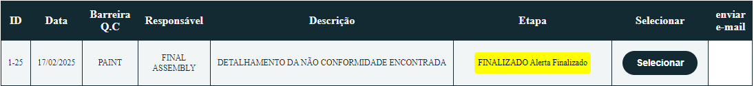
Finalizando
Ao término das ações, na tela inicial, a coluna ETAPA, aparecerá na cor amarela com a descrição “FINALIZADO”, com um botão “SELECIONAR”, onde terá todas as etapas do relatório 8D, incluindo as evidências de não conformidade.

